Slide 1

CEA055 – Estatística e Probabilidade Probabilidade Total e Teorema de Bayes
Objetivos do aula:
Aplicar a regra da probabilidade total a partir de uma partição do espaço amostral.
Utilizar o Teorema de Bayes para revisar probabilidades à luz de nova informação.
Referências:
Bussab, Morettin. Estatística Básica, 9ed — Cap. 5 (5.4)
Montgomery, Runger. Applied Statistics and Probability for Engineers, 7th ed — Cap. 2 (2.6, 2.8)
Magalhães, Lima. Noções de Probabilidade e Estatística, 5ed — Cap. 2 (2.2)
Morettin. Estatística Básica: Probabilidade e Inferência — Cap. 2 (2.6)
Professor: Marcos Goulart Lima

Slide 2
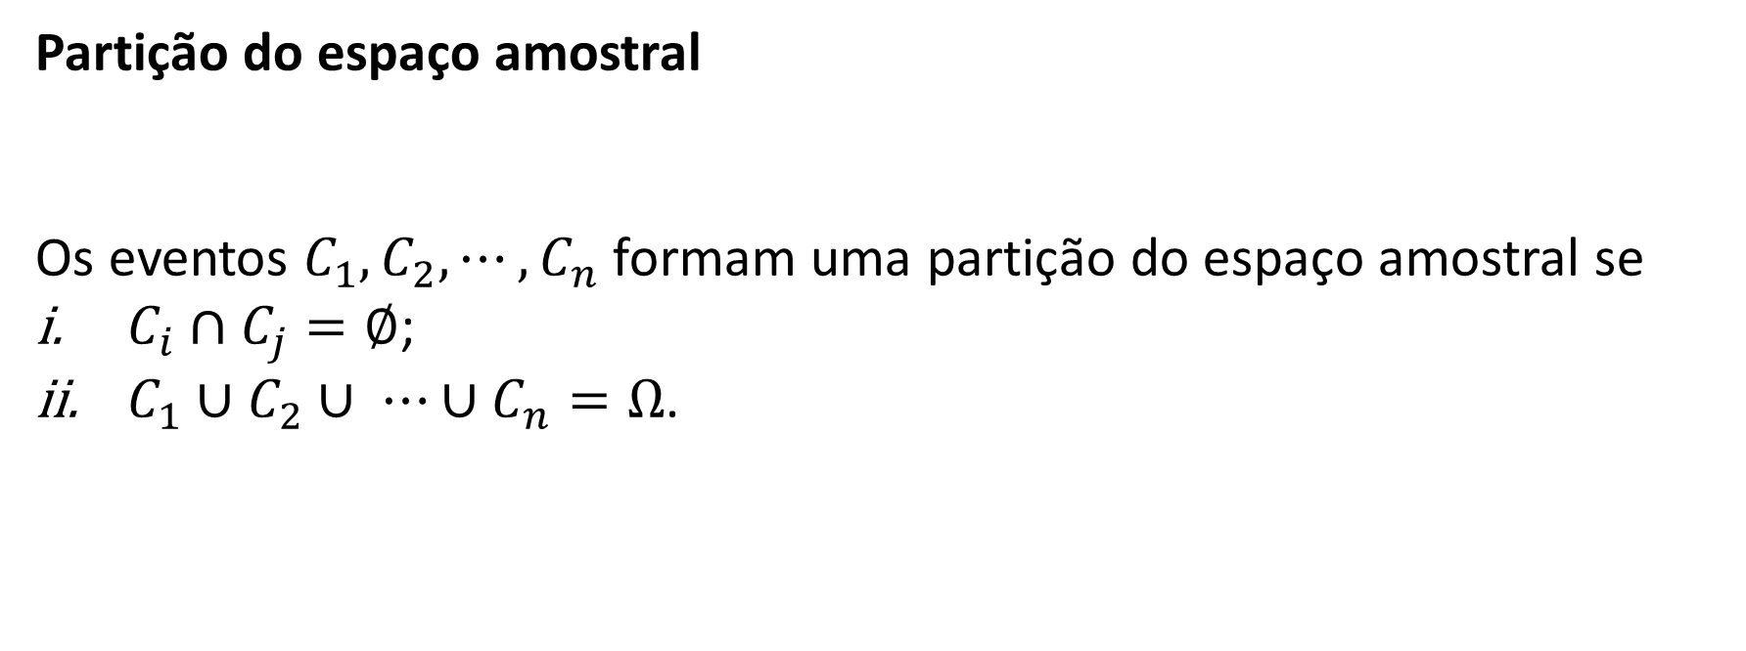
CEA055 – Estatística e Probabilidade Probabilidade Total e Bayes
Partição do espaço amostral
Os eventos $C_{1}, C_{2}, ⋯, C_{n}$ formam uma partição do espaço amostral se
$C_{i}∩C_{j}=∅$;
$C_{1}∪C_{2}∪ ⋯∪C_{n}=Ω$.
Professor: Marcos Goulart Lima

Slide 3
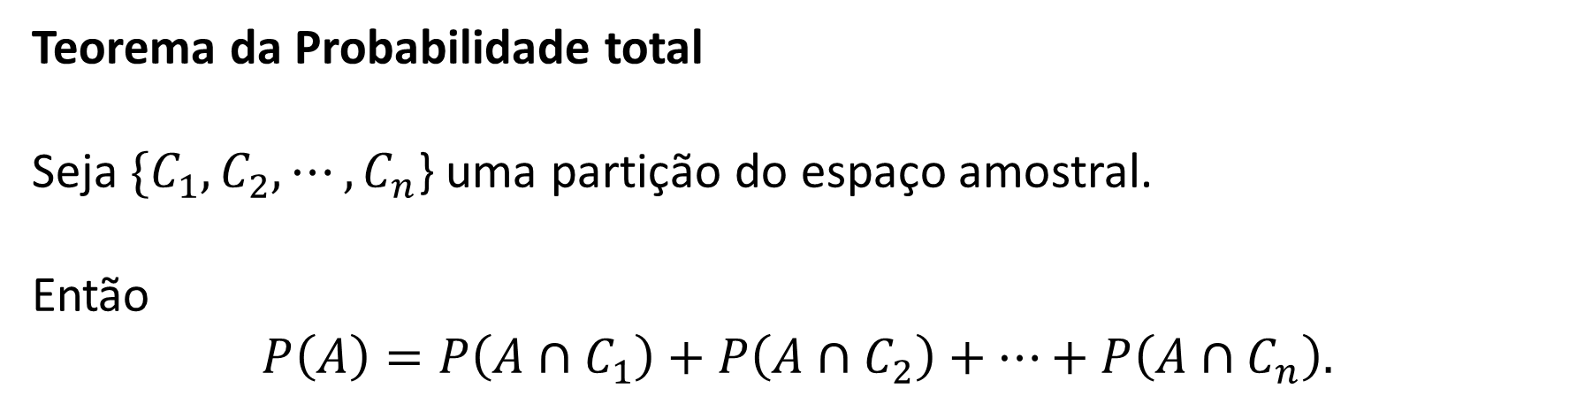
CEA055 – Estatística e Probabilidade Probabilidade Total e Bayes
Teorema da Probabilidade total
Seja ${\{C}_{1}, C_{2}, ⋯, C_{n}$} uma partição do espaço amostral.
Então
$$P\left(A\right)=P\left(A∩C_{1}\right)+P\left(A∩C_{2}\right)+⋯+P\left(A∩C_{n}\right).$$
Professor: Marcos Goulart Lima

Slide 4
CEA055 – Estatística e Probabilidade Probabilidade Total e Bayes
Exemplo (pg. 25): Uma urna contém 3 bolas brancas e duas amarelas. Uma segunda urna contém 4 bolas brancas e 2 amarelas. Escolhe-se, ao acaso, uma urna e dela retira-se, também ao acaso, uma bola. Qual a probabilidade que seja branca?
Professor: Marcos Goulart Lima

Slide 5
CEA055 – Estatística e Probabilidade Probabilidade Total e Bayes
Teorema de Bayes
Significado do teorema
Professor: Marcos Goulart Lima

Slide 6
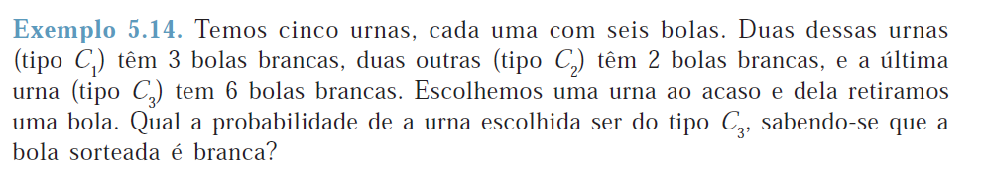
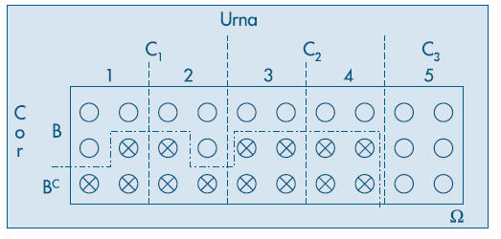
CEA055 – Estatística e Probabilidade Probabilidade Total e Bayes
Professor: Marcos Goulart Lima

Slide 7

CEA055 – Estatística e Probabilidade Probabilidade Total e Bayes
Dados:
$P\left(C_{1}\right)=2/5$, $P\left(C_{2}\right)=2/5$ e $P\left(C_{3}\right)=1/5$.
$P\left(B | C_{1}\right)=3/6;P\left(B | C_{2}\right)=2/6$, $P\left(B | C_{3}\right)=$1
$P\left(C_{3} | B\right)=\frac{P\left(C_{3}∩B\right)}{P(B)}=\frac{P(B|C_{3})P\left(C_{3}\right)}{P(B)}=\frac{1/5}{P(B)}$
$P\left(B\right)=?$
Professor: Marcos Goulart Lima

Slide 8
CEA055 – Estatística e Probabilidade Probabilidade Total e Bayes
Calculando $P\left(B\right):$
Professor: Marcos Goulart Lima

Slide 9
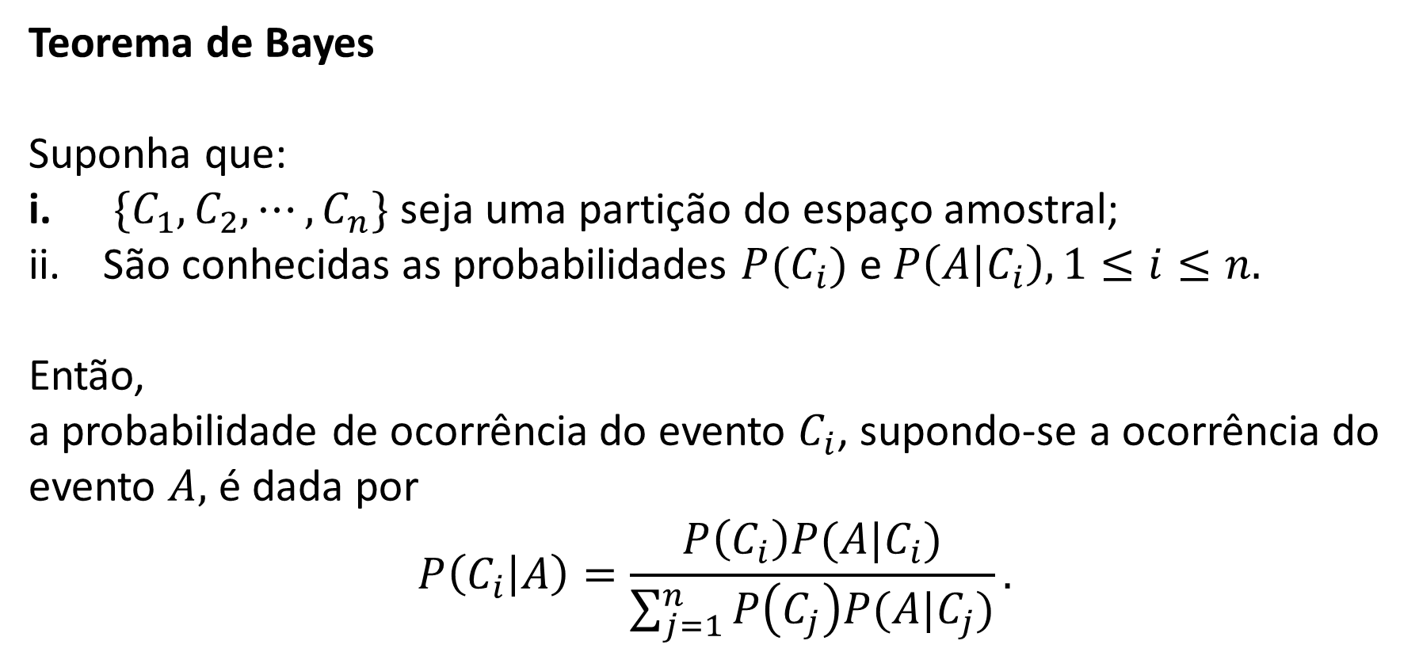
CEA055 – Estatística e Probabilidade Probabilidade Total e Bayes
Teorema de Bayes
Suponha que:
$\{C_{1},C_{2},⋯, C_{n}\}$ seja uma partição do espaço amostral;
São conhecidas as probabilidades $P(C_{i})$ e $P\left(A | C_{i}\right), 1≤i≤n.$
Então,
a probabilidade de ocorrência do evento $C_{i}$, supondo-se a ocorrência do evento $A,$ é dada por
$$P\left(C_{i} | A\right)=\frac{P\left(C_{i}\right)P(A|C_{i})}{\sum_{j=1}^{n}{P\left(C_{j}\right)P(A|C_{j})}}.$$
Professor: Marcos Goulart Lima

Slide 10
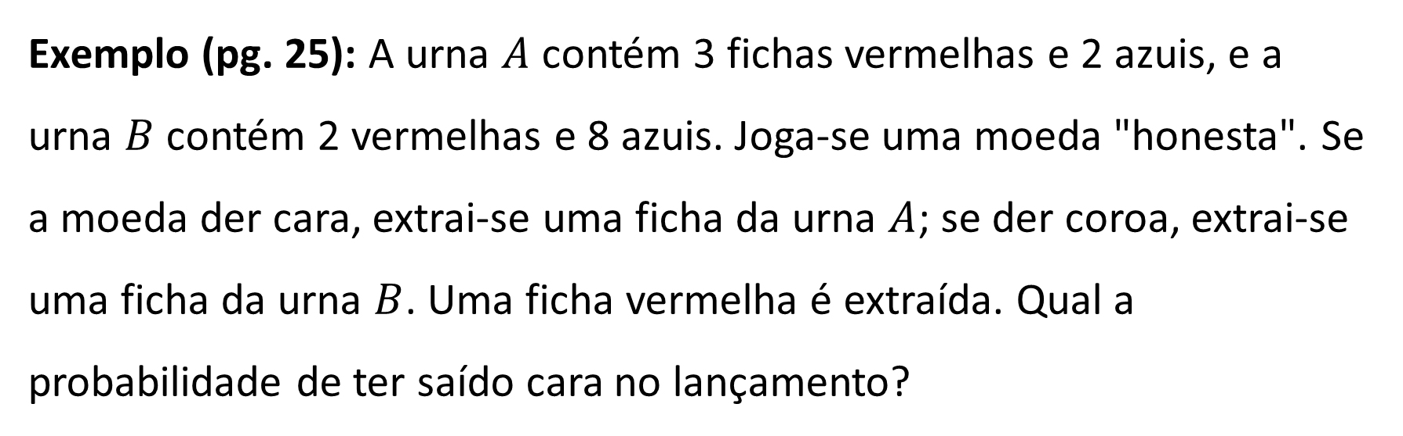
CEA055 – Estatística e Probabilidade Probabilidade Total e Bayes
Exemplo (pg. 25): A urna $A$ contém 3 fichas vermelhas e 2 azuis, e a urna $B$ contém 2 vermelhas e 8 azuis. Joga-se uma moeda "honesta". Se a moeda der cara, extrai-se uma ficha da urna $A$; se der coroa, extrai-se uma ficha da urna $B$. Uma ficha vermelha é extraída. Qual a probabilidade de ter saído cara no lançamento?
Professor: Marcos Goulart Lima

Slide 11
CEA055 – Estatística e Probabilidade Probabilidade Total e Bayes — Atividades
Atividades referentes à aula
Leitura recomendada:
Bussab & Morettin — Cap. 5: 5.4
Montgomery & Runger — Cap. 2: 2.6, 2.8
Magalhães & Lima — Cap. 2: 2.2
Morettin — Cap. 2: 2.6
Exercícios recomendados:
Bussab, Cap. 5: exercícios sobre probabilidade total e Teorema de Bayes
Professor: Marcos Goulart Lima

